Slide 1
MEM
2017
X L P
5
晨报汇间

Slide 2
逻辑模型
出版工作流
团队简介
组织架构
背景 | *清华大学工程管理硕士2017级新生已入学。 *清华大学工程管理硕士的学习需要对相关的资源进行有效的利用和整合，并建立一套完整的流程和规范。 *2017级MEM尚未有可操作的宪章。
目标 | *短期：通过参加入学导引课，经历认识清华、认识自己、清华与我，并且经过审阅同班同学的简历主页等过程，留下为在清华大学优化学习过程的贡献，以充分利用和整合班级的资源完成各项任务和活动为目标完成宪章的建立。 *中期：通过宪章，约束引导清华MEM两年的学习生活。 *长期：为将来形成清华大学MEM宪章，优化MEM资源利用和整合，加强学生、老师与学校之间的沟通互动，为学生提供更好的学习体验和收获，树立和发展MEM平台。
效果 | 输出 | 过程 | 输入
*通过视觉识别和优良工程管理实践，达到树立MEM的品牌的效果。 *为MEM新生形成可自我更新优化的社群网络提供规范，建立MEM资源平台。 *规范MEM参与班级活动的行为，提高参与度和集体归属感。 | *2017级清华MEM班级宪章，并且积累过程迭代版本。 *组织架构、开会、决议/决策的工作流程，奖惩机制、资金管理办法、数据流形成、经验分享机制、渠道平台。 *2017级MEM社群网络。 | *宪章逻辑架构搭建、内部逻辑关系及其内容概述。 *各模块内容的细则分解。 *各模块内容的整合，完成宪章更新。 *宪章的迭代修订，小组评审。 *班级评审。 | *2017清华MEM入学新生。 *老师指导 *参考资料：2017级社群画布指导书译文版、2016级合弄制中文版。清华大学MEM班级宪章2017年MEM第一批XLP班级版本 *学员兴趣、行业背景、优势收集。 *软件支持：wiki、GIT。 *环境：现场教学环境。
外部因素 | *同学间的背景差异所引起的不同的认知体系和学习方法。 *物理空间、网络等不稳定因素。
成员介绍
学习成果
小组课程输出
个人学习报告

Slide 3
逻辑模型
出版工作流
团队简介
组织架构
逻辑模型
社群画布（思路）
合 弄 制（思路）
宪章的内涵（底限、指引）
标准：可操作
回归逻辑
宪章V1.0
宪章 V1.0
逻辑分析
修订的大纲
丰富内容
更新方案
迭代更新
班级是单位
圈子是细胞
经验分享加分
营造社群文化
经费管理
成员介绍
学习成果
小组课程输出
个人学习报告

Slide 4
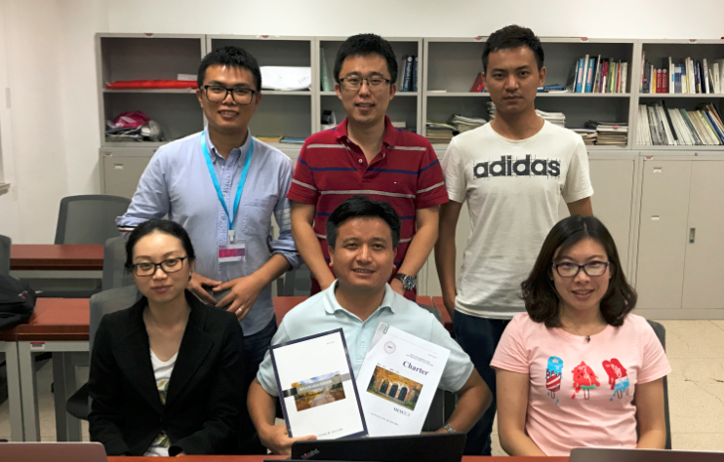
逻辑模型
出版工作流
团队简介
组织架构
成员介绍
学习成果
小组课程输出
个人学习报告

Slide 5
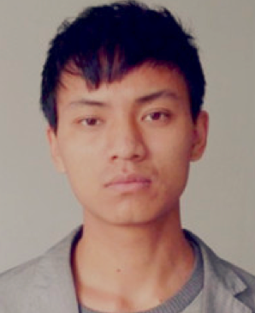
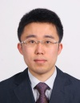
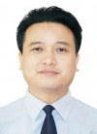



逻辑模型
出版工作流
团队简介
组织架构
水务局
D班
中国石化
D班
顺丰集团
北卡班
哈密财政局
哈密班
籁特照明
北卡班
中国电科
D班
成员介绍
学习成果
小组课程输出
个人学习报告

Slide 6
逻辑模型
出版工作流
团队简介
组织架构
认识清华、认识自我；
协同工作能力：学习wiki、github等版本控制器，实现协同工作；
彼此相互认识：建立个人wiki主页、学习报告、小组主页；
建立团队组织架构、内部协作流程、组间协作方式；
成员介绍
学习成果
小组课程输出
个人学习报告

Slide 7
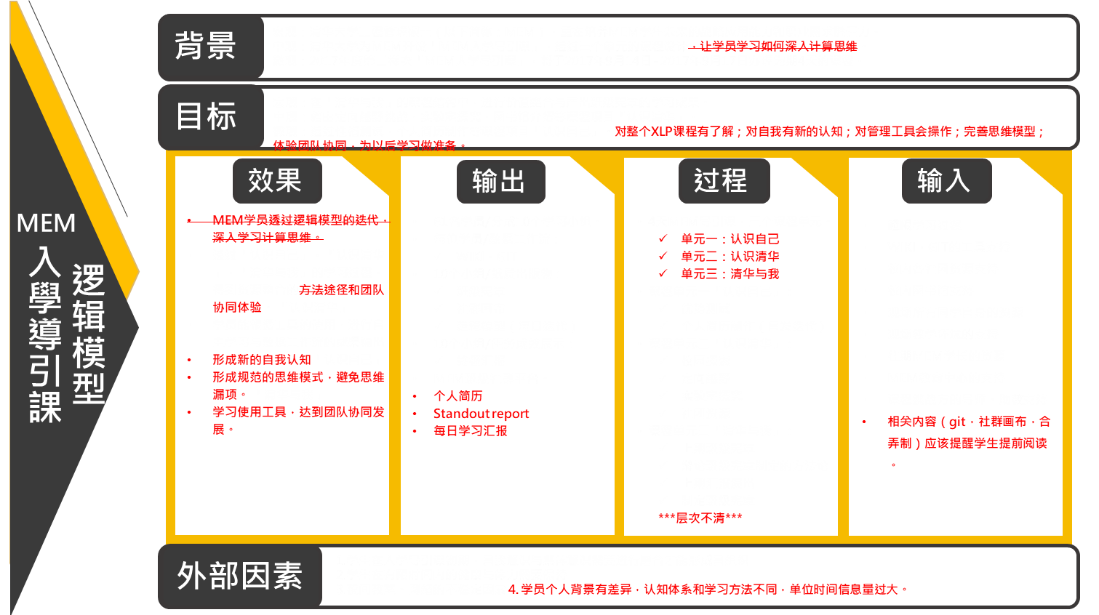
逻辑模型
出版工作流
团队简介
组织架构
学生手册、班级宪章逻辑模型梳理与分析；
班级社群画布（见下页）；
初级水平Wiki；
初级水平github建库协同。
前页已展示
成员介绍
学习成果
小组课程输出
个人学习报告

Slide 8
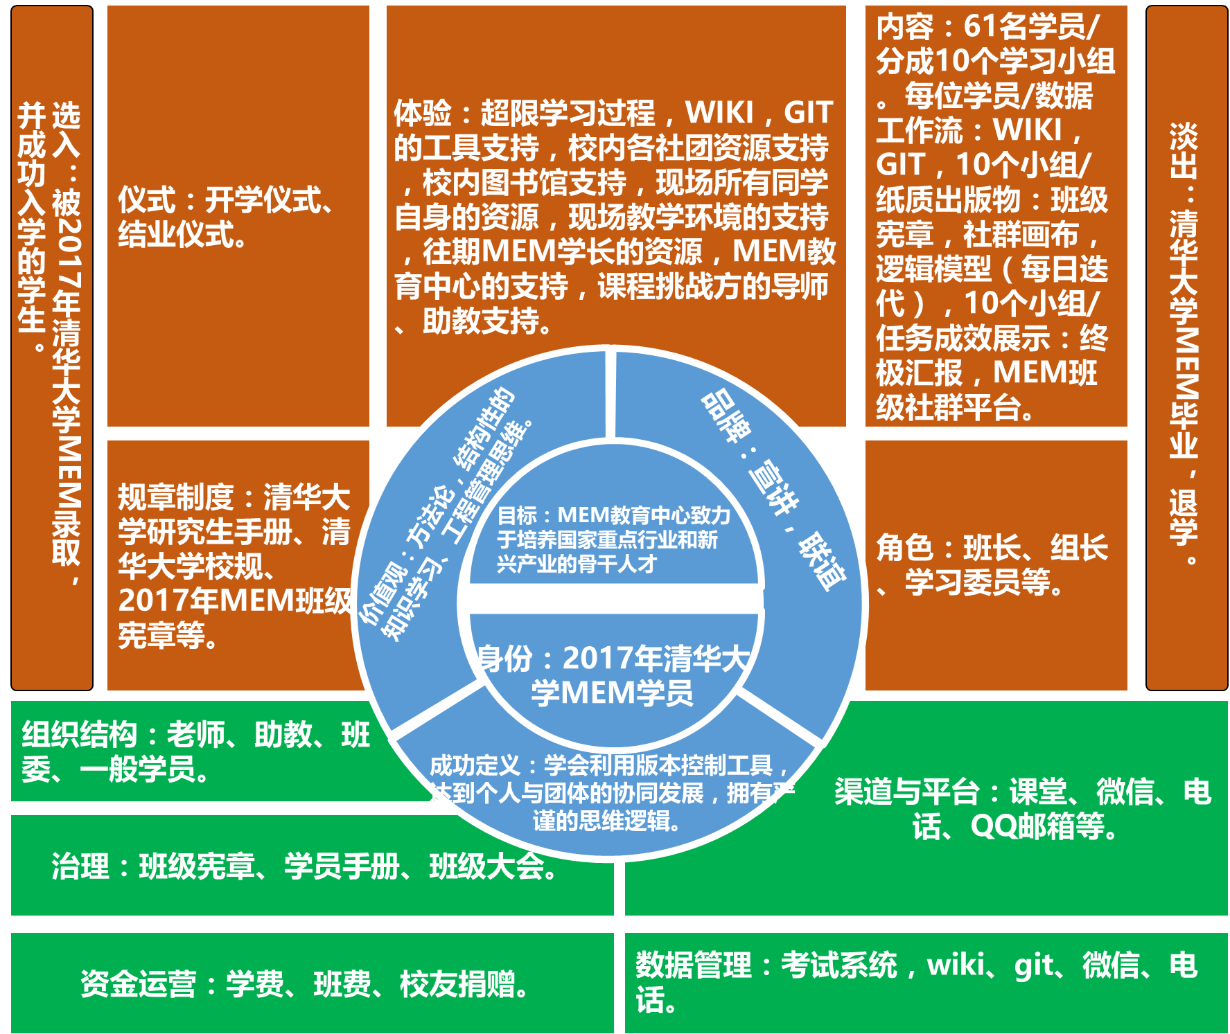
逻辑模型
出版工作流
团队简介
组织架构
班级社群画布
成员介绍
学习成果
小组课程输出
个人学习报告

Slide 9
逻辑模型
出版工作流
团队简介
组织架构
周鹏
认识自己、认识清华、清华与我：多使用图书馆 参加学生社团 用学术的标准要求自己。
洪德智
开启清华XLP极限课程学习之旅：今天，为期4天的清华工程管理硕士XLP课程在期待已久中开启极限之旅。通过第一天紧张而充实的学习，收获良多 。
魏洁
与清华的第一次碰撞。
王芳
开学第一课，传说中彻夜不眠的XLP入学导引课开启。
易文轩
初次极限：初次接触极限课程，就像游泳的时候遇到了大浪，由不得你想或感叹，只能即刻战斗。
成员介绍
学习成果
小组课程输出
个人学习报告

Slide 10
MEM
2017
X L P
5
晨报汇间
谢谢

